Slide 1
Advies inrichting serviceregister
Architectuurraad, 12 oktober 2017

Slide 2
Advies over inrichting service register
Projecten BRON VO, Vroegtijdig aanmelden (e.v.a.): “we hebben een service register nodig”
Paul Kuijt: “de wens om vaart te maken met een serviceregister, als concrete stap in realisatie van generieke ketenvoorzieningen conform het streefbeeld.” en “te onderschrijven dat er één ketenbreed serviceregister moet komen en dat te verbinden met de door SION in 2015 opgeleverde generieke specificaties van een serviceregister. Het gaat om een inhoudelijk advies.”

Slide 3
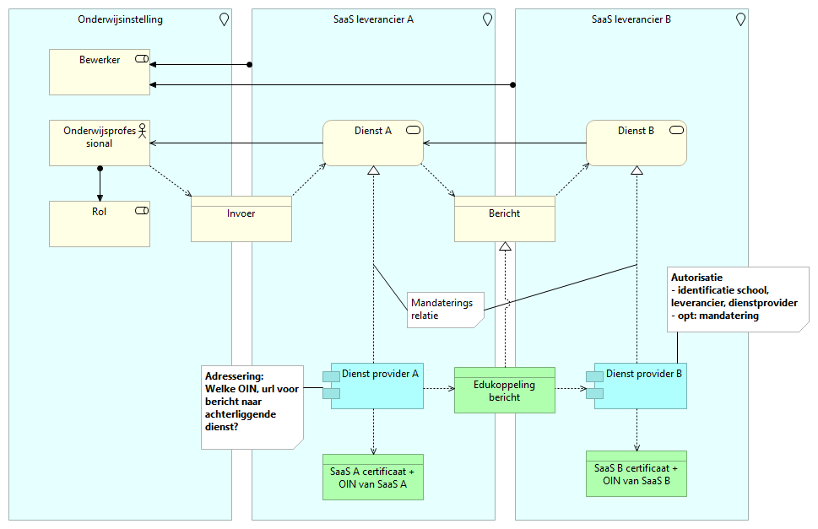
Streefbeeld H2M2M
Service register faciliteert dienst providers met de vragen (adressering, autorisatie) die ze hebben

Slide 4
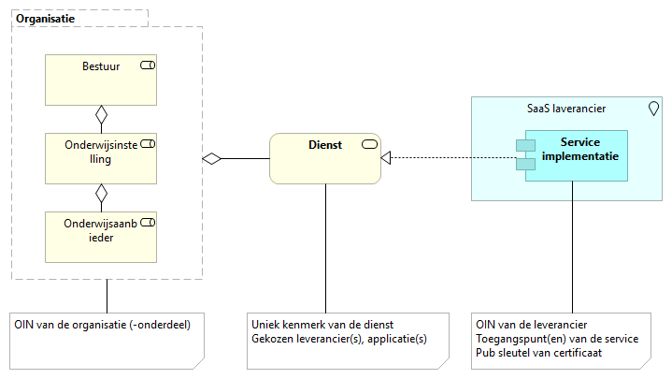
Gegevensmodel
Issue: Ambiguïteit
Meerdere onderwijsaanbieders onder 1 bestuur hebben eigen, zelfstandige inrichting van informatiesystemen
Een onderwijsinstelling heeft meerdere SaaS leveranciers voor overeenkomstige diensten
Een service implementatie is soms op meerdere URLs bereikbaar
…volgt inrichting van informatiesystemen in de keten
Oplossingsrichting: Patterns
Standaardiseer mogelijkheden om met ambiguïteit om te gaan; beschrijf hierbij de tradeoffs
Bepaal per dienst welk pattern het best past

Slide 5
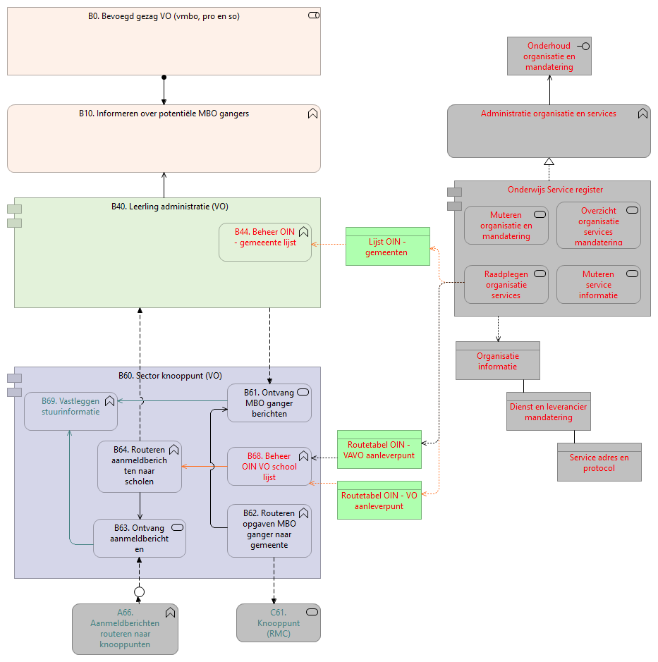
Voorbeeld toepassing: Vervroegd Aanmelden

Slide 6
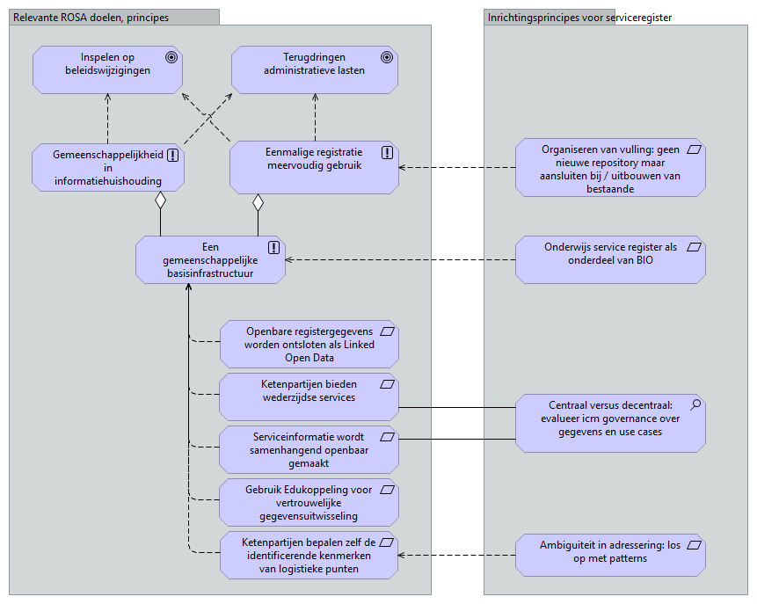
Doelen en principes

Slide 7
Concept advies
Onderwijs service register als onderdeel van BIO
Specificaties (icm Edustandaard) en realisatie (ntb project)
Organiseren van vulling: geen nieuwe repository maar aansluiten bij / uitbouwen van bestaande
Ambiguïteit in adressering: los op met patterns
Centraal versus decentraal: evalueer icm governance over gegevens en use cases

Slide 8
Bedankt voor uw aandacht
Marc Fleischeuers
ICT Architect
E-mail: M.Fleischeuers@kennisnet.nl

